Slide 1
TRƯỜNG TIỂU HỌC NGỌC LÂM
NHIỆT LIỆT CHÀO MỪNG CÁC QUÝ THẦY CÔ
VỀ DỰ GIỜ
MÔN : TIN HỌC
Giáo viên: Vương Ngọc Hà
Năm học 2019 - 2020

Slide 2

KIỂM TRA BÀI CŨ ?
Câu 1: Tạo một văn bản mới có ba trang trắng rồi thực hiện theo yêu cầu sau:
a. Đặt các trang theo hướng nằm ngang
b. Đánh số trang theo vị trí mà em muốn.
c. Lưu văn bản vào máy tính
d. Tạo header và footer
e. Tạo page border

Slide 3
Câu 2: Đổi màu nền của trang văn bản sau sang màu vàng

Slide 4



Em hãy nối các ô ở cột A với các ô ở cột B để được câu trả lời đúng
Cột A | Cột B
Các nút lệnh dùng để trình bày chữ
Nút lệnh để chèn hình ảnh vào văn bản
Nút lệnh dùng để thay đổi phông chữ
Nút lệnh dùng để căn lề văn bản
Các nút lệnh dùng để sao chép, di chuyển văn bản
Nút lệnh tạo bảng trong văn bản
Nút lệnh dùng để thay đổi cỡ chữ

Slide 5

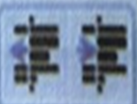





Chọn các cụm từ thích hợp để điền vào chỗ chấm (...)
1. Để hiển thị…. .................................................. ta chọn
2. Để……………………….............. vào văn bản, ta chọn
3. Để ...................................vào văn bản, ta chọn
4. Để …………………………….............................vào văn bản, ta chọn
5. Để.........................................văn bản ta chọn
6. Để.........................................................................................
trong một đoạn văn bản ta chọn
“thay đổi màu nền”
“kiểu trình bày văn bản có sẵn”
“thụt lề văn bản”
“thay đổi kích kích cỡ trang giấy”
“đánh số trang”
“co dãn khoảng cách giữa các dòng”

Slide 6
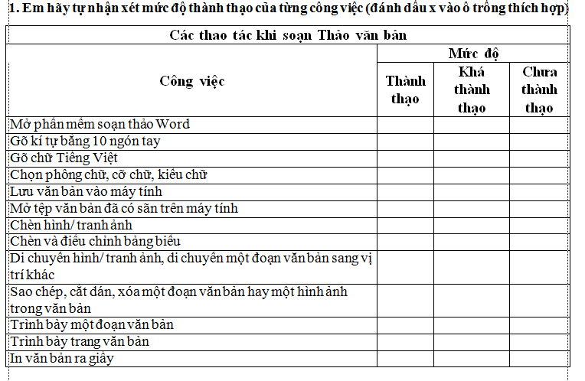
1. Em hãy tự nhận xét mức độ thành thạo của từng công việc (đánh dấu x vào ô trống thích hợp)

Slide 7
2. Em hãy soạn một văn bản với nội dung mô tả về những thành phố ở nước ta theo các gợi ý sau:
a) Tiêu đề văn bản: "Những thành phố lớn ở nước ta". Em có thể chọn Hà Nội, Hải Phòng, Đà Nẵng, Huế, Tp. Hồ Chí Minh, ...
b) Nội dung: Nêu từng tên thành phố, tóm tắt đặc điểm địa lí, khí hậu, đặc điểm kinh tế, xã hội; một số địa danh, di tích lịch sử, văn hóa, du lịch. Mỗi thành phố được mô tả không quá dài.
c) Phần minh họa: Em tìm kiếm hình/tranh ảnh minh họa mang tính biểu tượng của thành phố đó (chẳng hạn với Hà Nội, em có thể tìm ảnh hồ Hoàn Kiếm, Văn miếu Quốc tử giám, chùa Một Cột).
d) Nguồn thông tin: Em lấy thông tin từ sách Lịch sử và Địa lí 5 và các tài liệu khác.

Slide 9
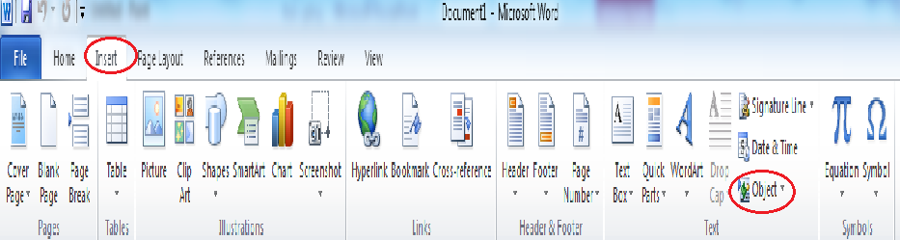
Tạo công thức Toán học
Chọn Insert
Chọn Object

Slide 10
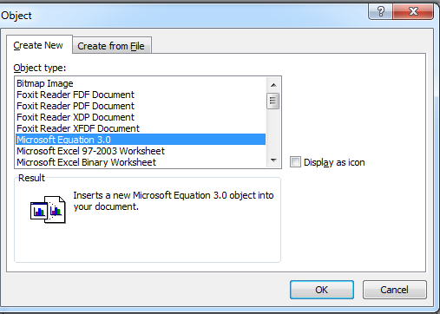
Chọn Microshoft Equation 3.0
Nhấn OK

Slide 11
Em cần ghi nhớ
 Những thao tác soạn thảo đã học:
Mở phần mềm soạn thảo Word
Gõ kí tự bằng 10 ngón tay; gõ chữ tiếng Việt; chọn phông chữ, cỡ chữ, kiểu chữ
Lưu văn bản vào máy; mở tệp văn bản đã có sẵn trên máy
Chèn hình/tranh ảnh; chèn và điều chỉnh bảng; di chuyển tranh/ ảnh, một đoạn văn bản/bảng; sao chép, cắt, dán, xóa một đoạn văn bản hay tranh ảnh trong văn bản
Trình bày một đoạn văn bản
Trình bày trang văn bản; in văn bản ra giấy.

Slide 12



TRÒ CHƠI : AI NHANH AI ĐÚNG
Câu hỏi:
1
2
3
4
5

Slide 13




1. Em hãy cho biết tên phần mềm sử dụng trong bài?
A. Soạn thảo văn bản word
B. Diệt virus
C. Paint
Đáp án: A
10
1
8
9
5
4
2
7
6
3
HÕt giê

Slide 14

2. Biểu tượng sau có chức năng gì?
A. Thay đổi hướng giấy
B. Thay đổi màu nền
C. Tạo đường viền cho văn bản
Đáp án: C
8
9
5
4
2
7
6
3
10
1
HÕt giê

Slide 15


3. Để đánh số trang cho văn bản em chọn nút lệnh nào?
A.
B.
C.
Đáp án: A
8
9
5
4
2
7
6
3
10
1
HÕt giê

Slide 16
4. Nếu chúng ta muốn đánh số trang ở cuối văn bản ta sẽ chọn?
A. Bottom of page
B. Top of page
C. Page margins
Đáp án: A
8
9
5
4
2
7
6
3
10
1
HÕt giê

Slide 17



5. Để chèn hình ảnh vào văn bản em chọn nút lệnh nào?
A.
B.
C.
Đáp án: B
8
9
5
4
2
7
6
3
10
1
HÕt giê

